Slide 1
Skolefravær
^{Undersøgende} ^{databaseredaktion}

Slide 2
Dagsorden
Hvem er vi og hvordan arbejder vi
Indsamling og behandling af data for elevfravær
Hvad viser data
Spørgsmål
^{Undersøgende} ^{databaseredaktion}

Slide 3
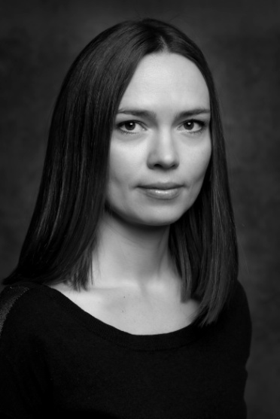
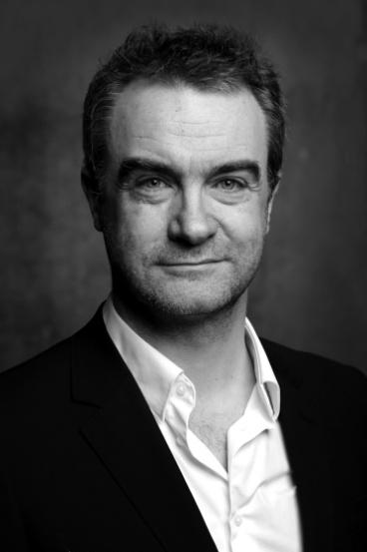
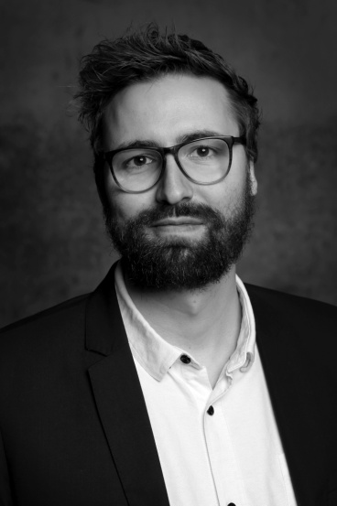
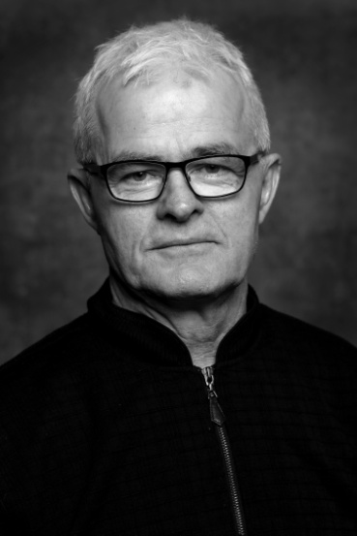
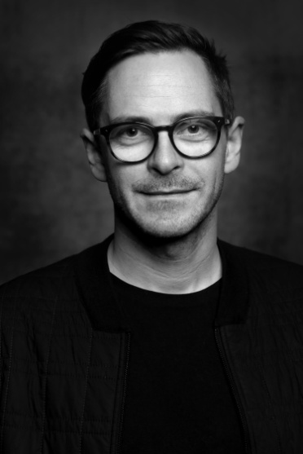
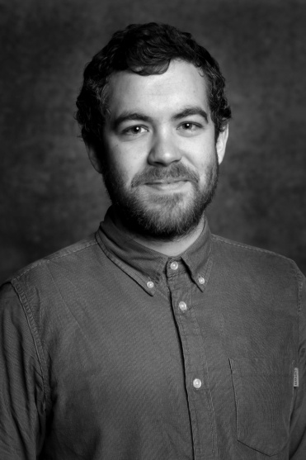
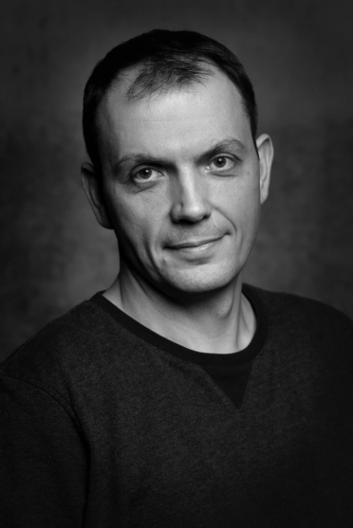
REDAKTIONEN
Katrine Birkedal Frich
(redaktør)
Bo Elkjær (jour.)
Kresten Munksgaard (jour.)
Kristian Sloth (jour.)
Mads Rafte Hein (grafiker)
Benjamin Hughes (progr.)
Thomas Rix (progr.)
Jens Lykke Brandt(progr.)
^{UNDERSØGENDE} ^{DATABASE REDAKTION}

Slide 4
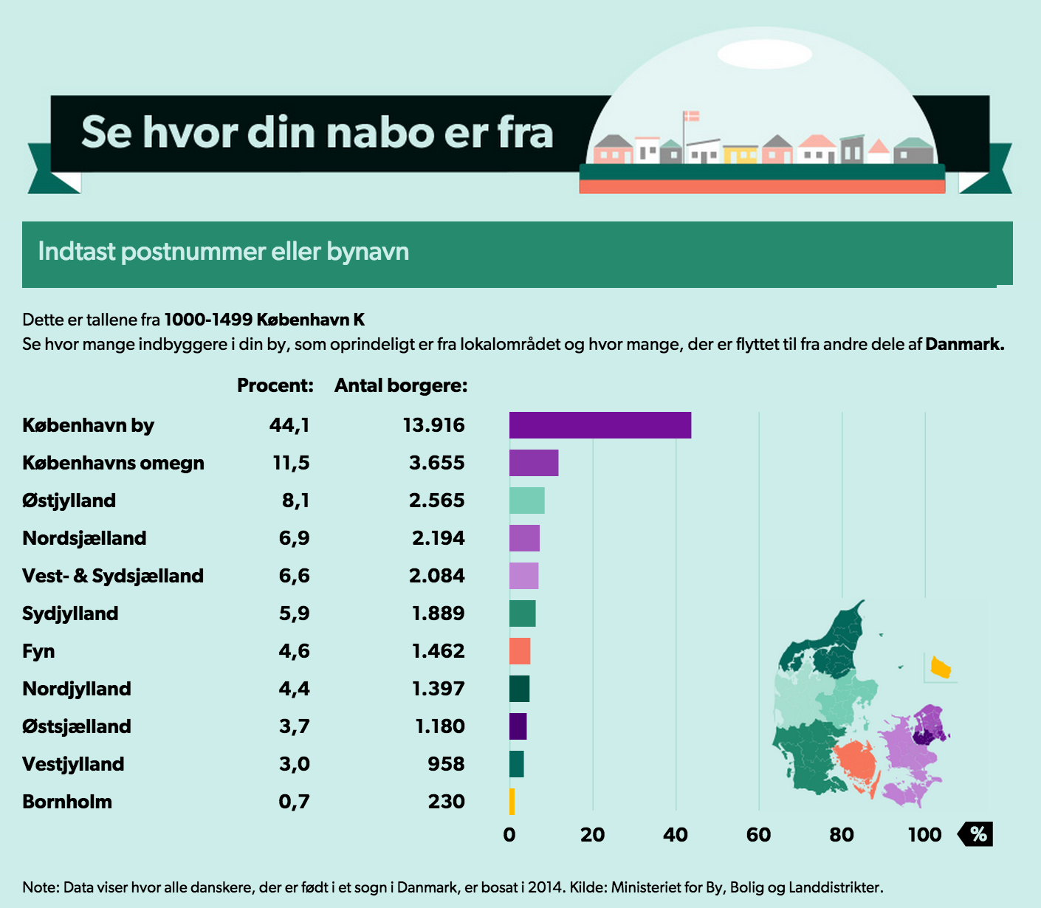
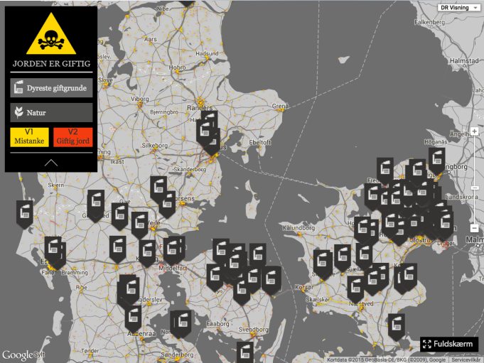
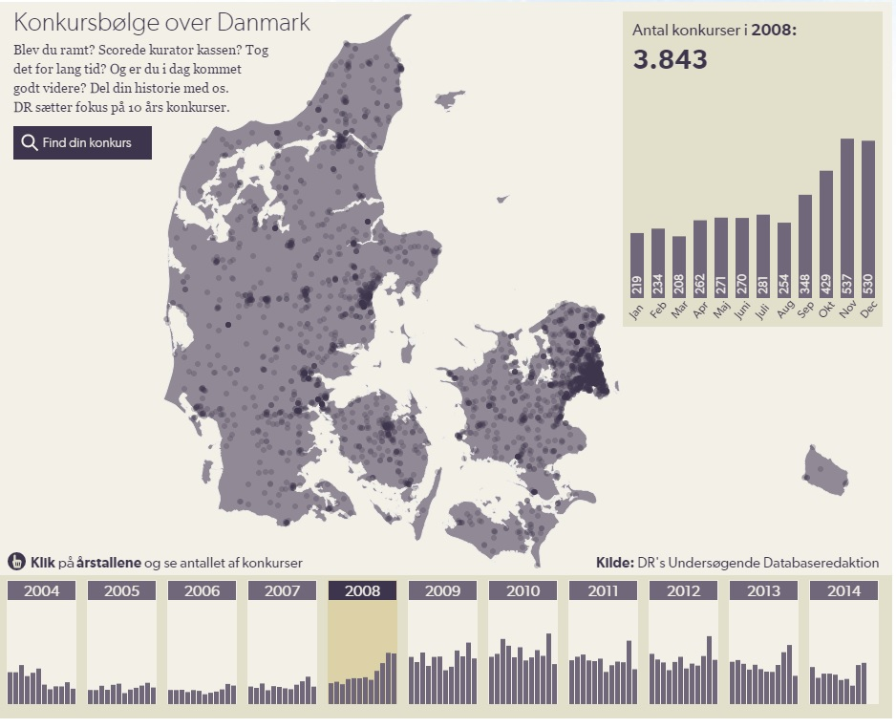
Eksempler 1
^{UNDERSØGENDE} ^{DATABASE REDAKTION}

Slide 5
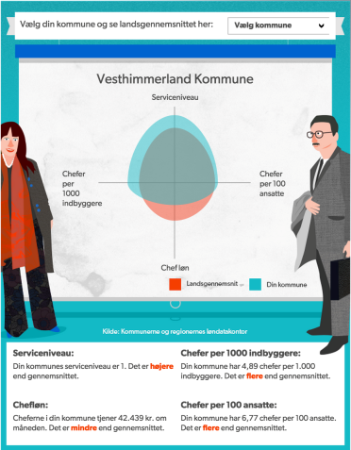
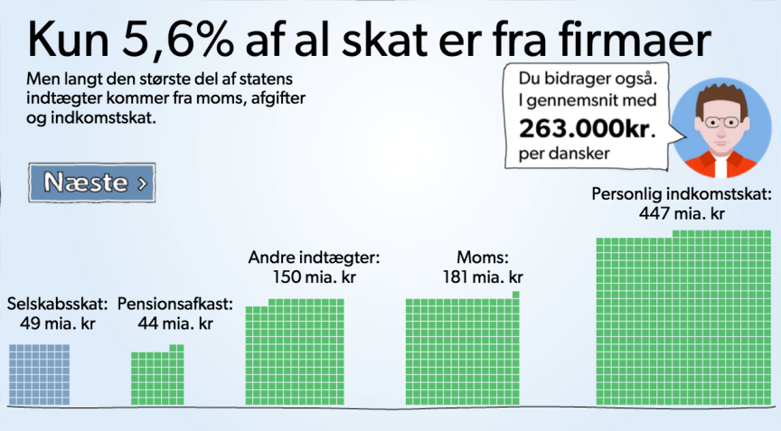
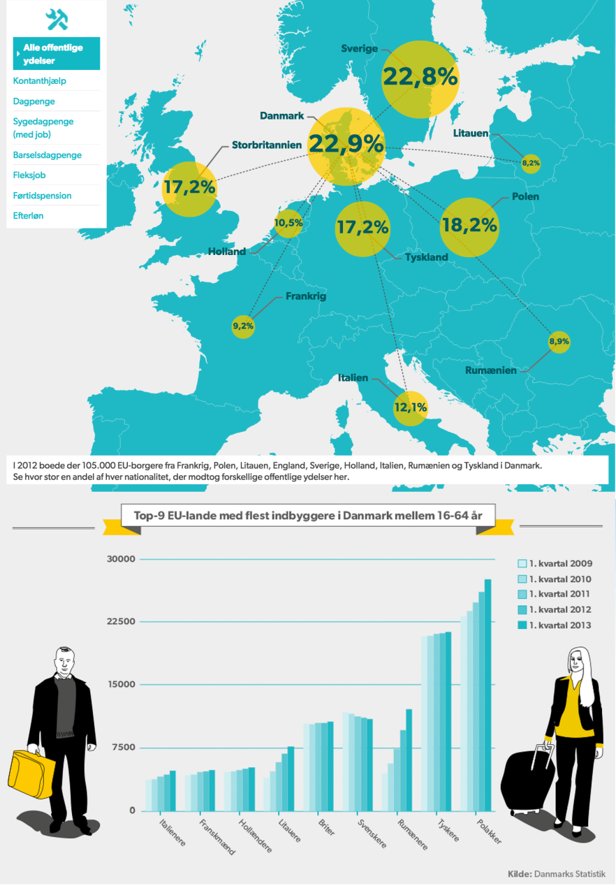
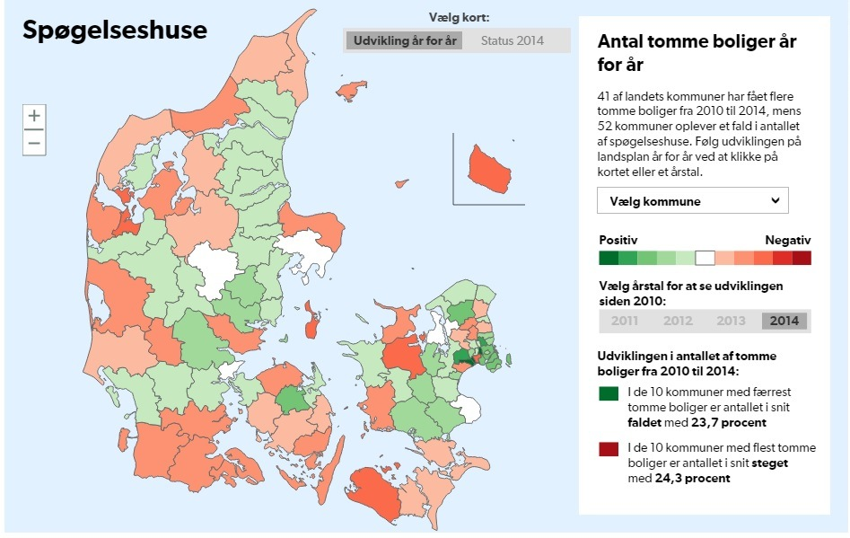
Eksempler 2
^{UNDERSØGENDE} ^{DATABASE REDAKTION}

Slide 6
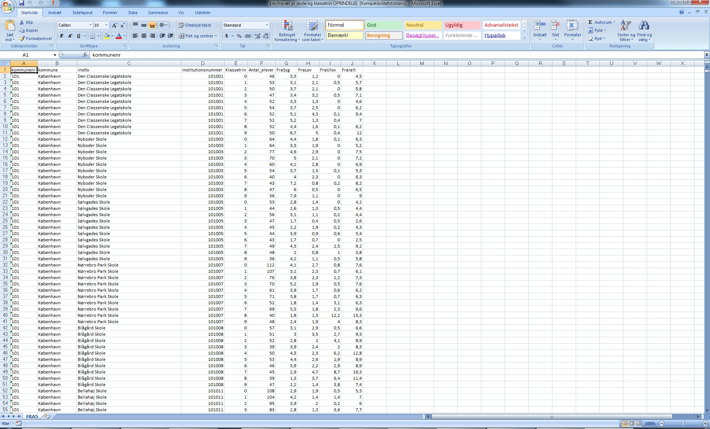
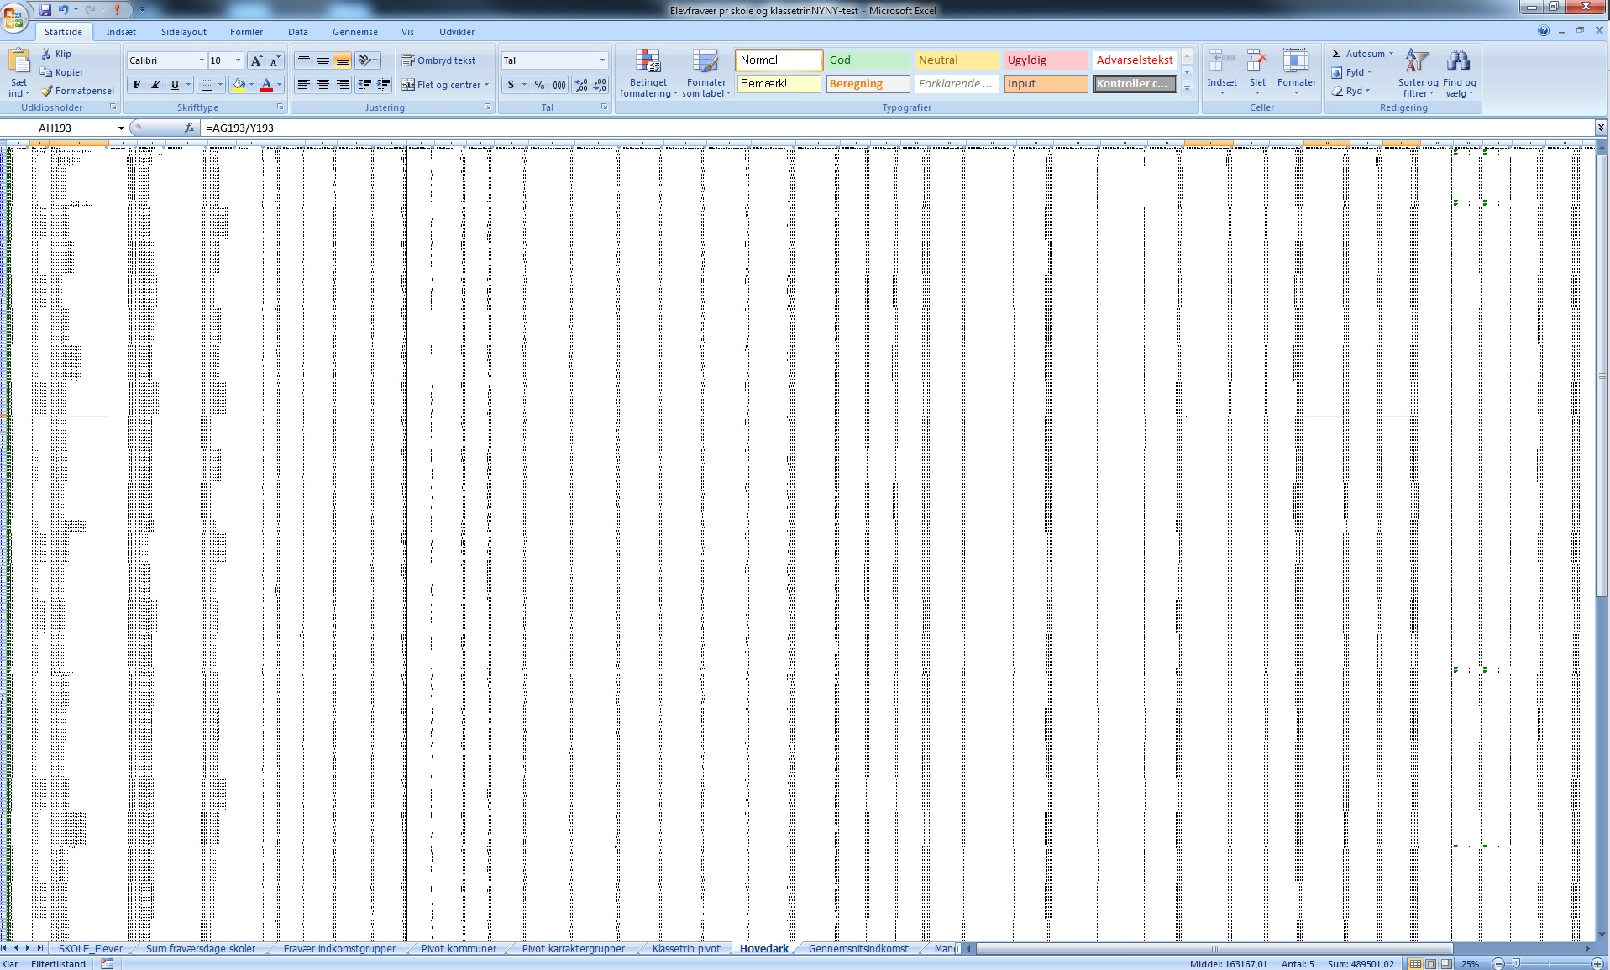
Indsamling og bearbejdning
114.780 dataceller
585.378 dataceller
^{Undersøgende} ^{databaseredaktion}

Slide 7
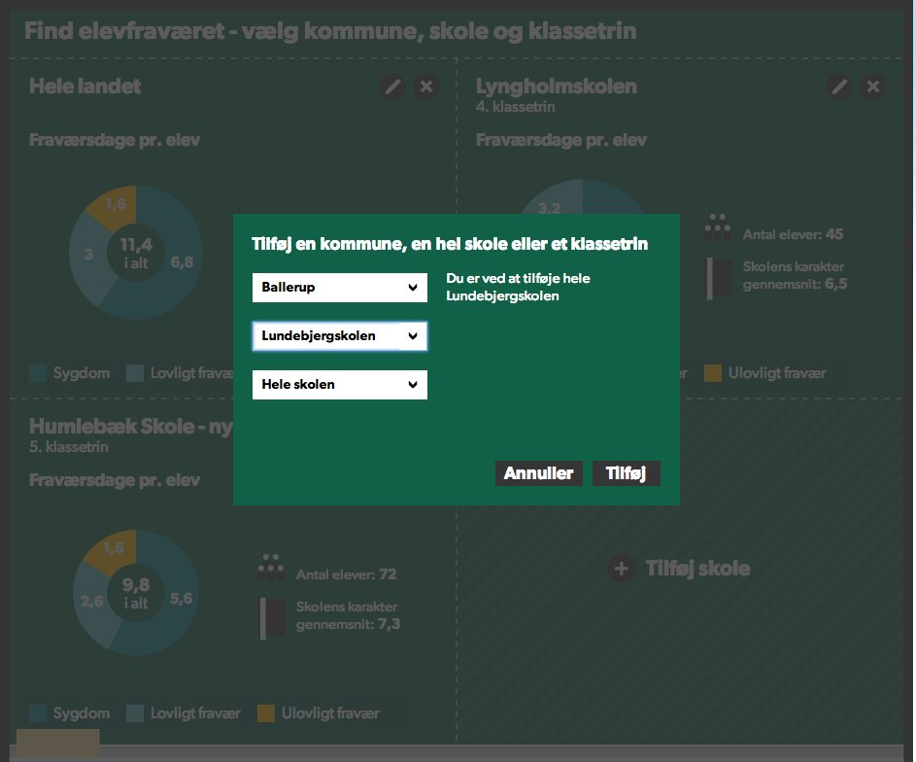
^{Undersøgende} ^{databaseredaktion}

Slide 8
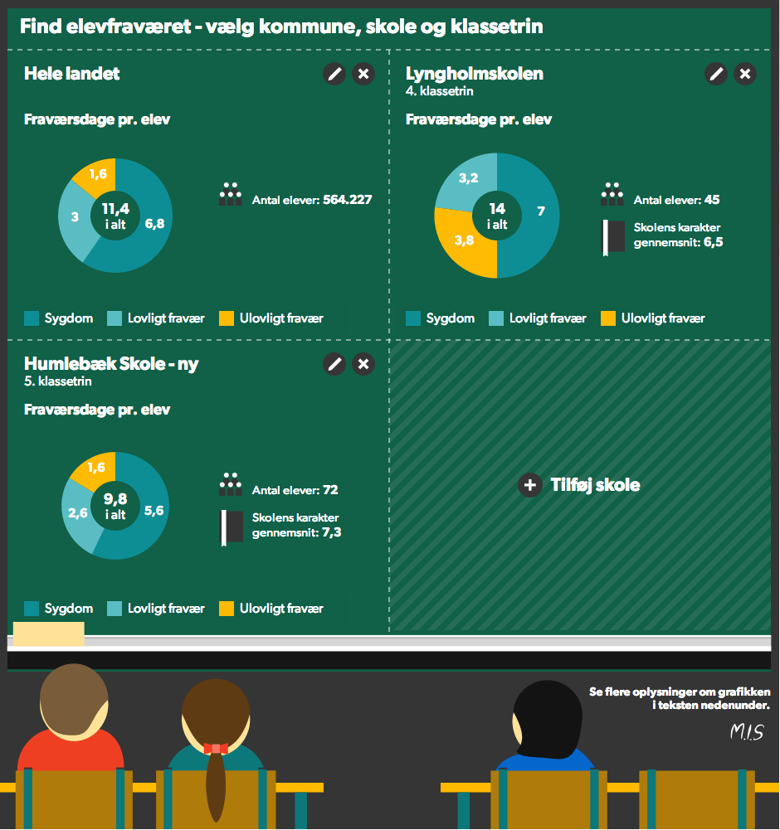
Væsentlig og nær
^{Undersøgende} ^{databaseredaktion}

Slide 9
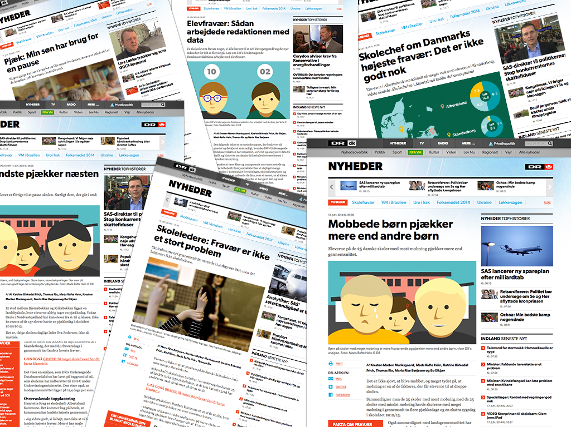
Væsentlig og nær
^{Undersøgende} ^{databaseredaktion}

Slide 10
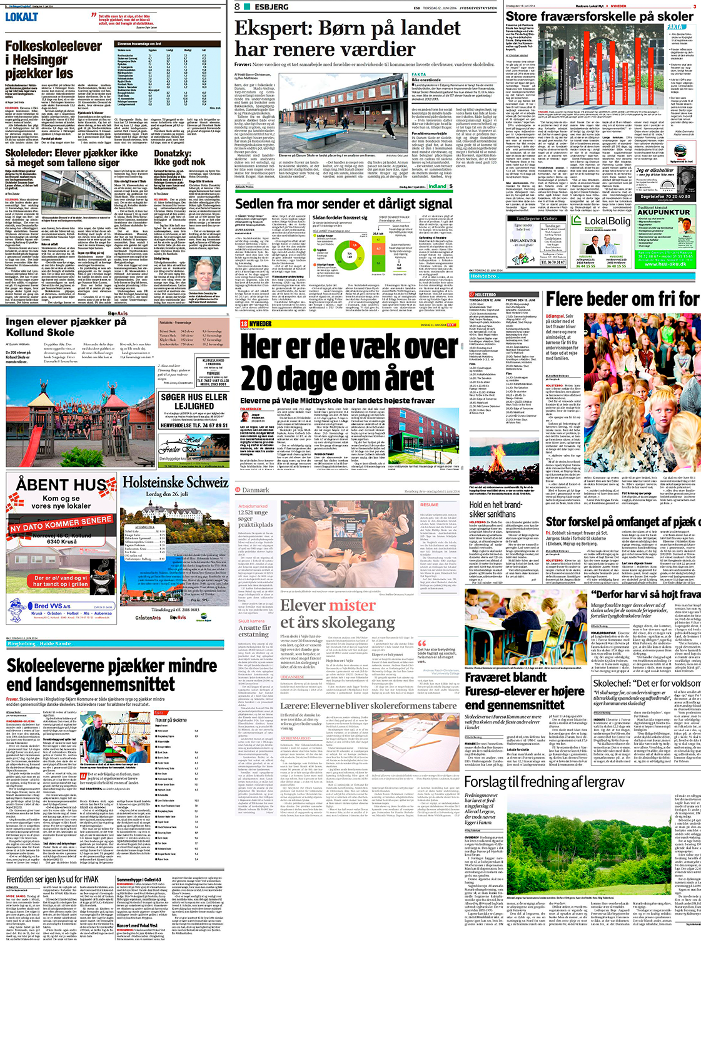
^{Undersøgende} ^{databaseredaktion}

Slide 11
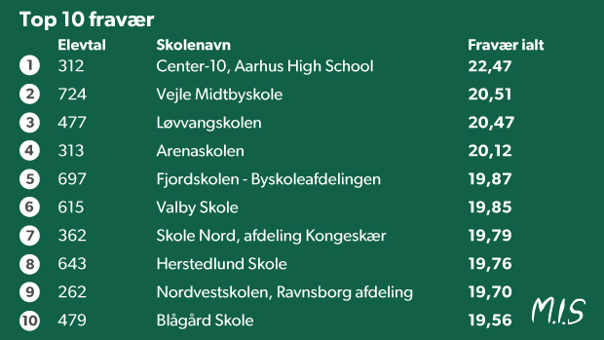
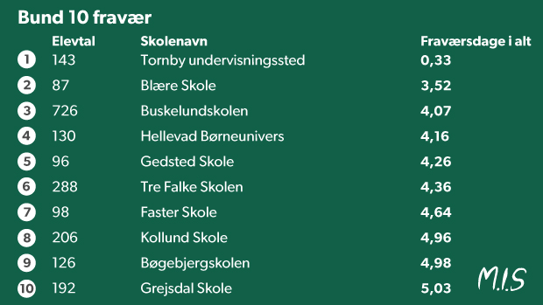
Stor forskel på top og bund
^{Undersøgende} ^{databaseredaktion}

Slide 12
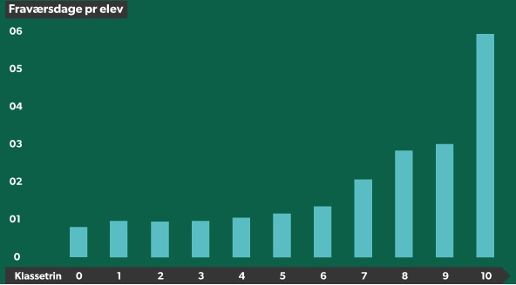
Store elever har mere fravær end små
^{Undersøgende} ^{databaseredaktion}

Slide 13
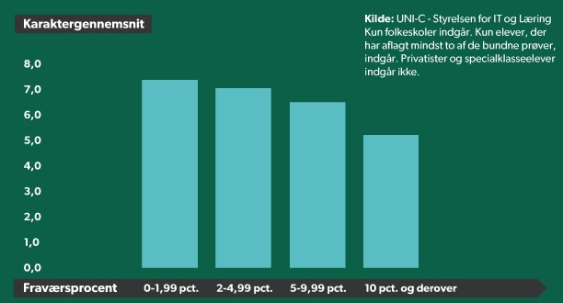
Fravær rammer karaktererne
^{Undersøgende} ^{databaseredaktion}

Slide 14
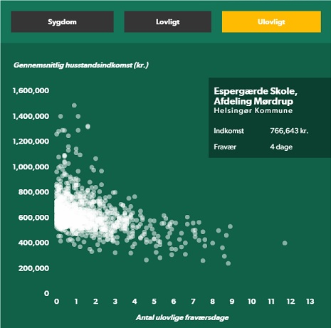
”Fattige” børn pjækker dobbelt så meget som ”rige"
^{Undersøgende} ^{databaseredaktion}

Slide 15
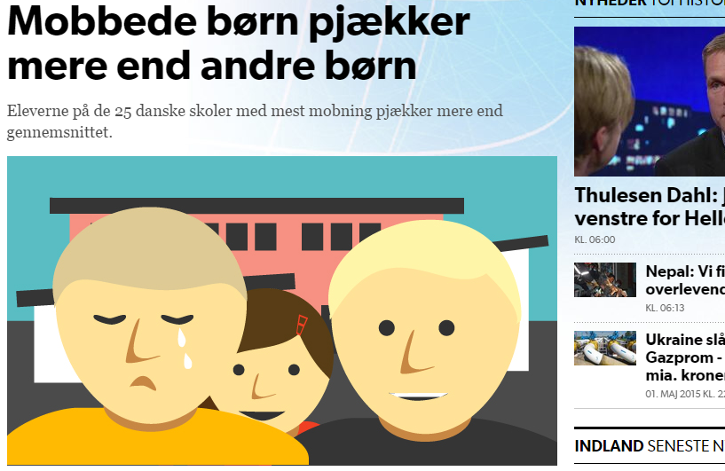
^{Undersøgende} ^{databaseredaktion}

Slide 16
Spørgsmål?
Kresten Morten Munksgaard
28 54 48 07
kmun@dr.dk
Twitter: @Krestenmorten
^{Undersøgende} ^{databaseredaktion}

